Slide 1
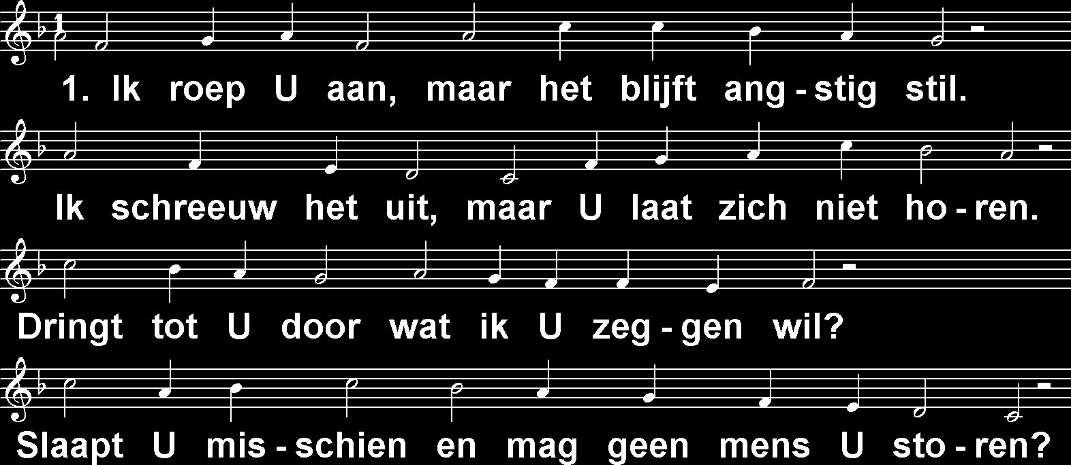
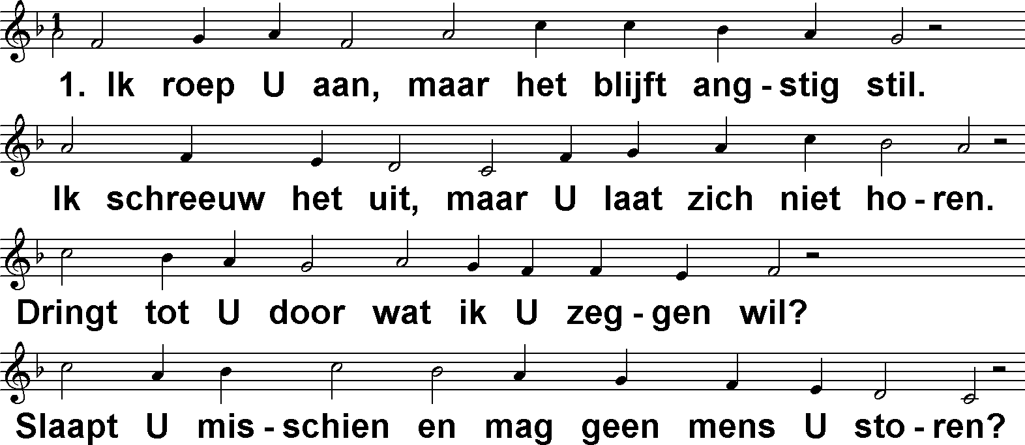
Ik roep U aan (DbdB) t. A. Wattèl; m. Genève 1551

Slide 2
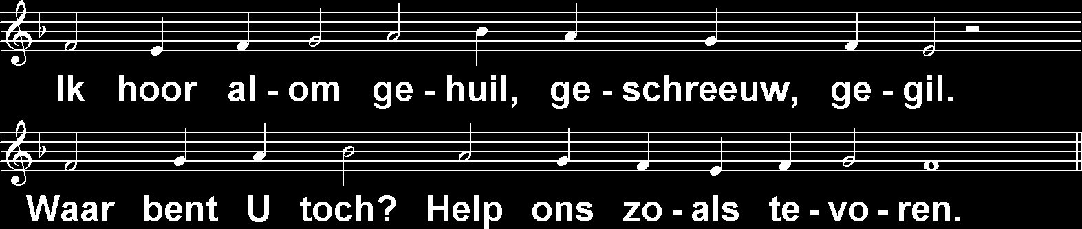
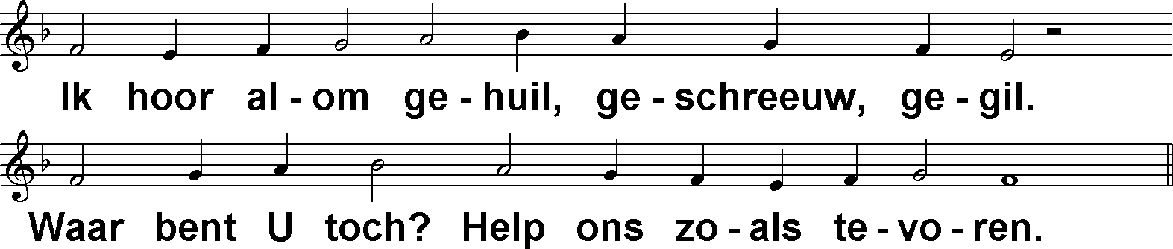
Ik roep U aan (DbdB) t. A. Wattèl; m. Genève 1551

Slide 3
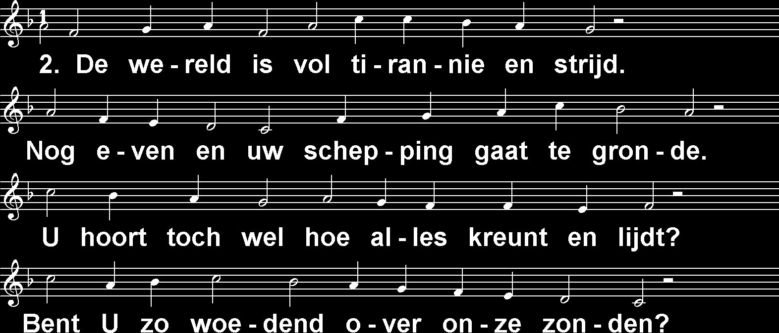
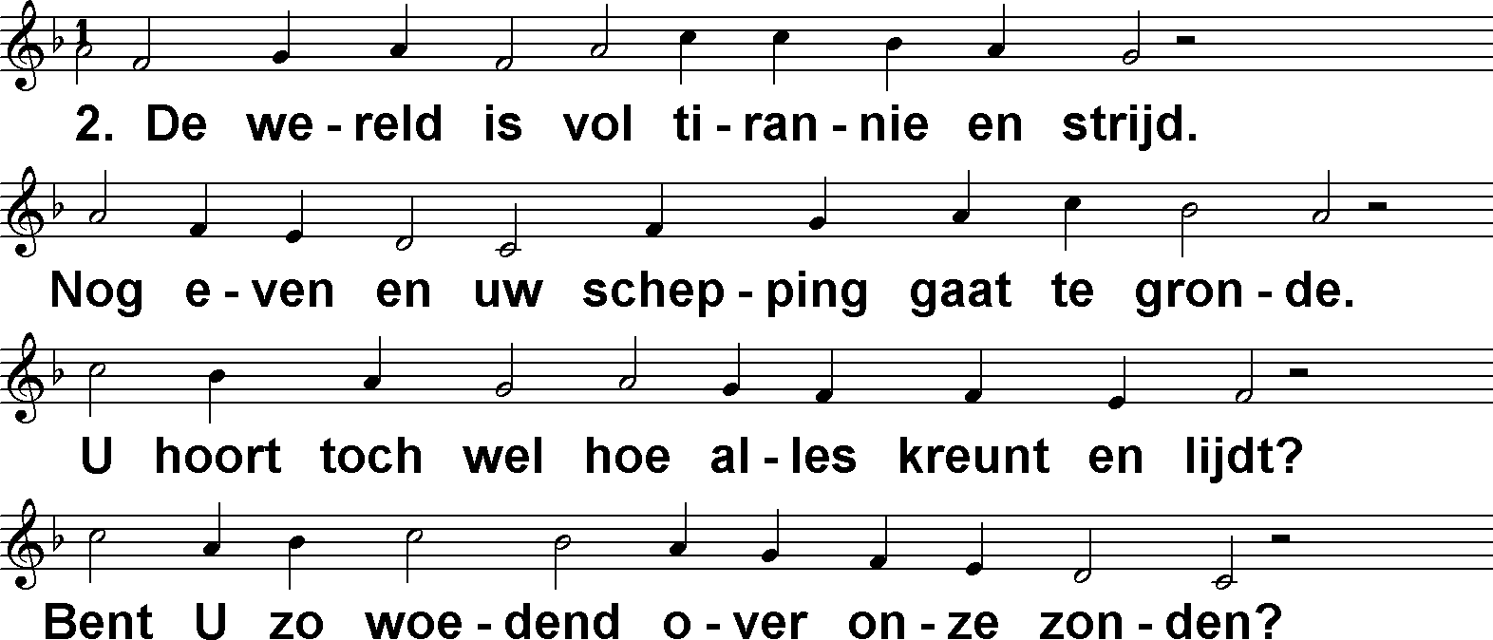
Ik roep U aan (DbdB) t. A. Wattèl; m. Genève 1551

Slide 4
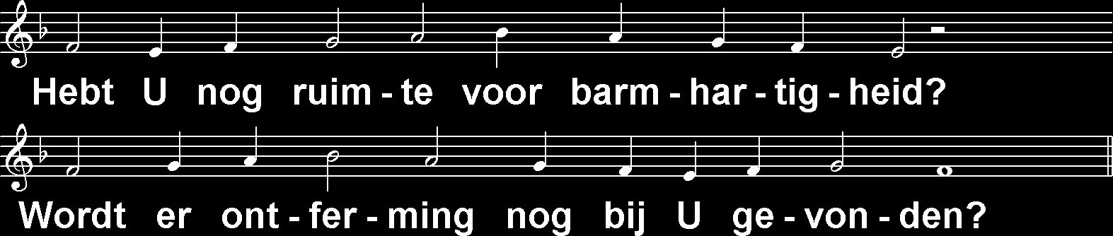
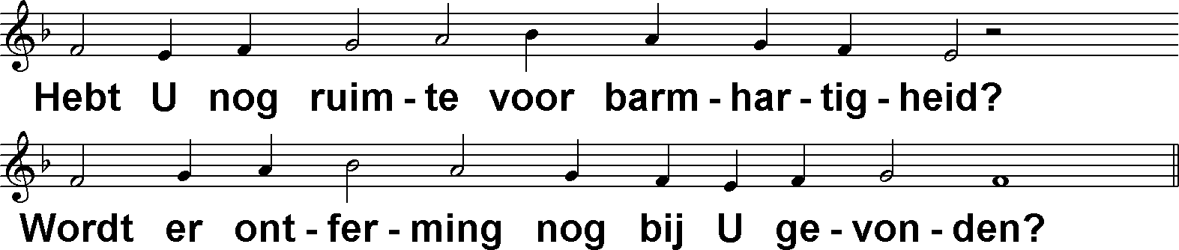
Ik roep U aan (DbdB) t. A. Wattèl; m. Genève 1551

Slide 5
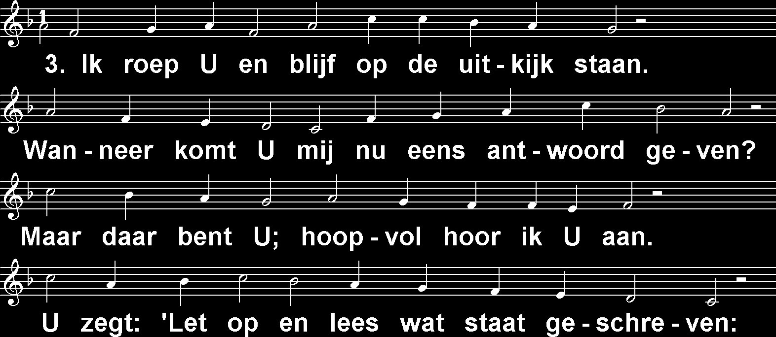
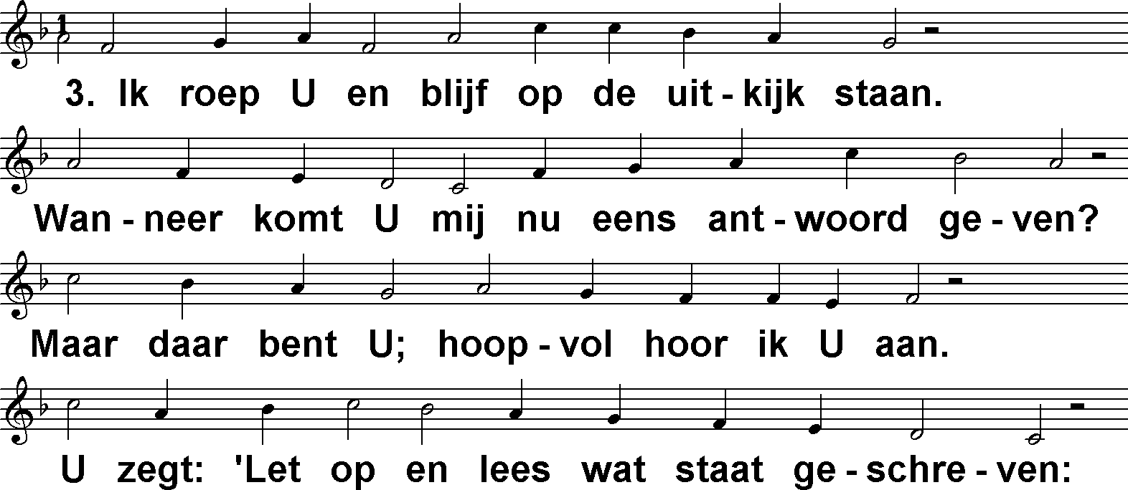
Ik roep U aan (DbdB) t. A. Wattèl; m. Genève 1551

Slide 6
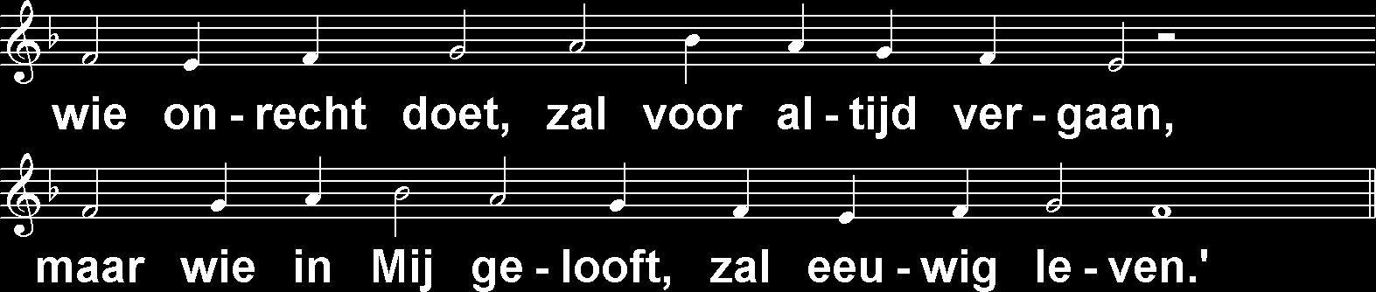
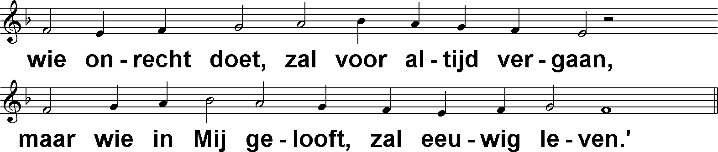
Ik roep U aan (DbdB) t. A. Wattèl; m. Genève 1551

Slide 7
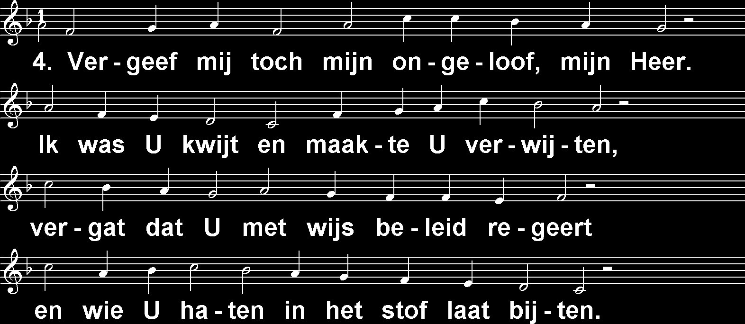
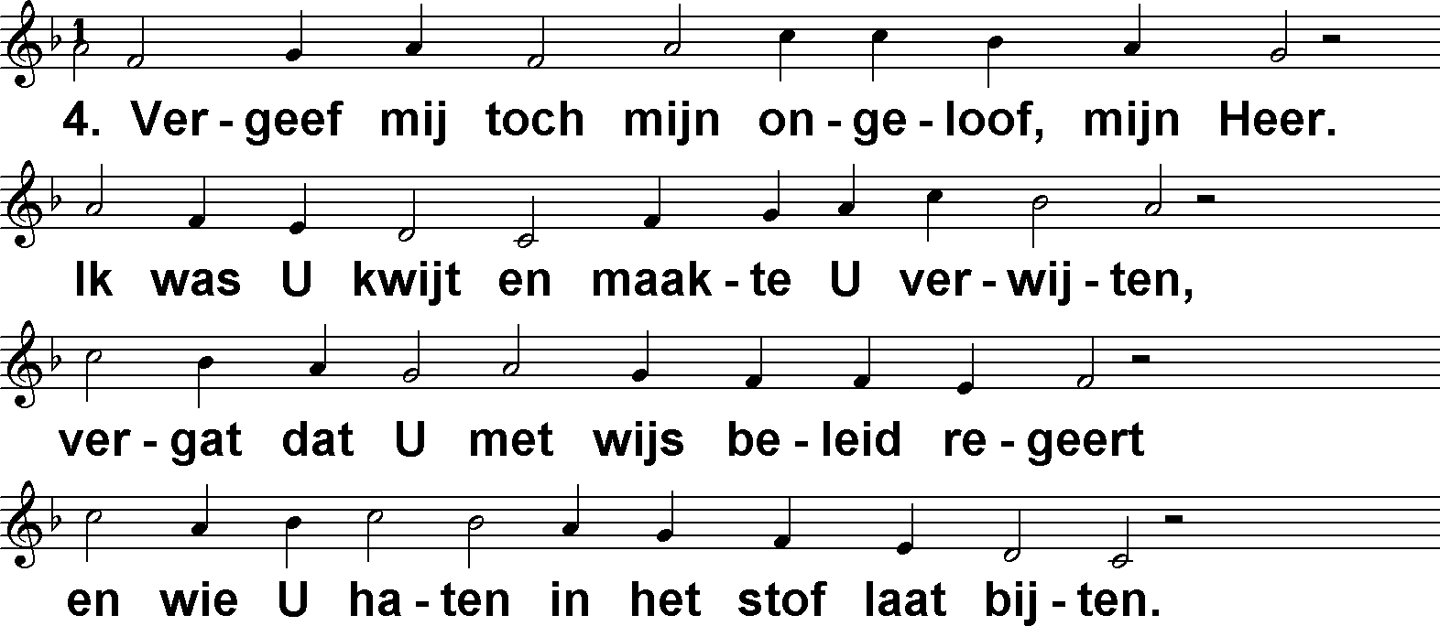
Ik roep U aan (DbdB) t. A. Wattèl; m. Genève 1551

Slide 8
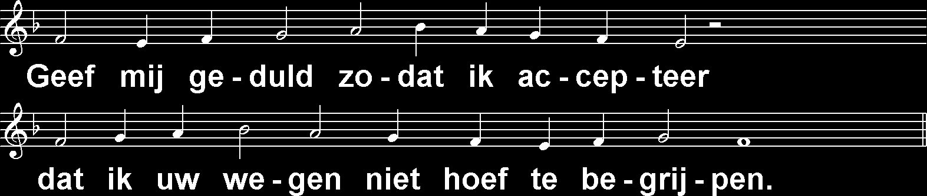
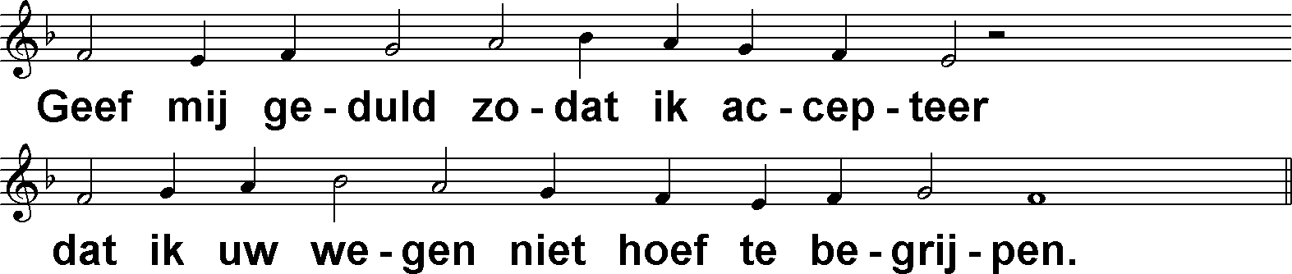
Ik roep U aan (DbdB) t. A. Wattèl; m. Genève 1551

Slide 9
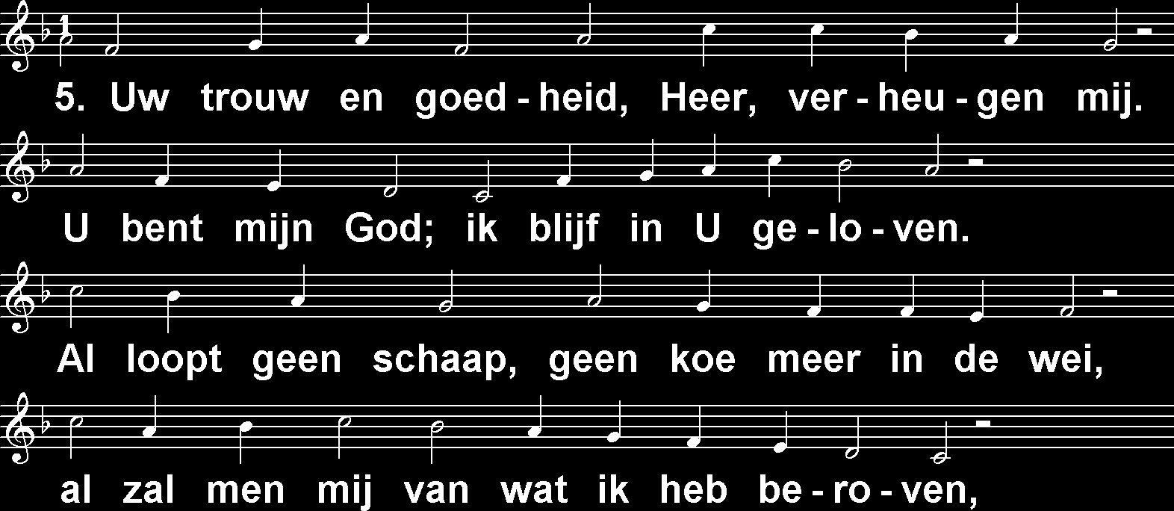
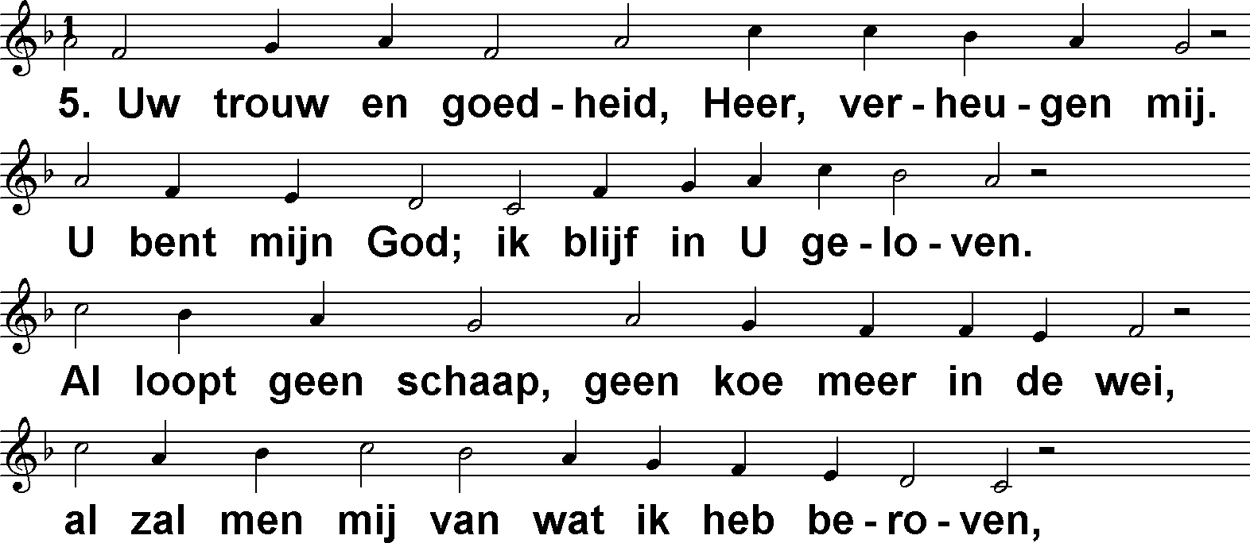
Ik roep U aan (DbdB) t. A. Wattèl; m. Genève 1551

Slide 10
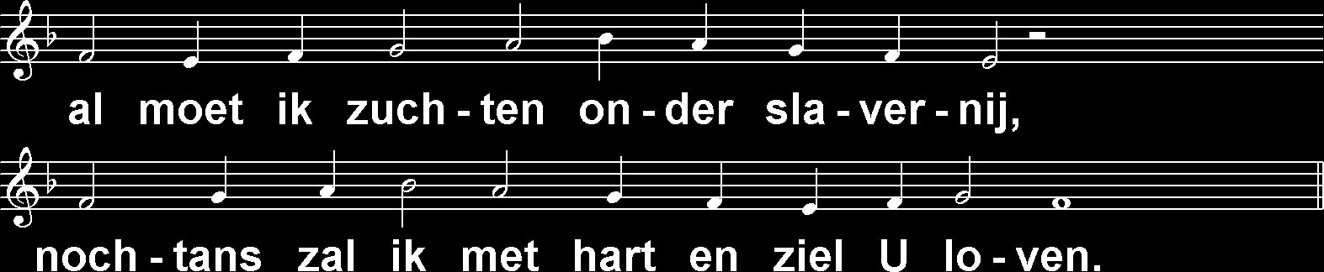
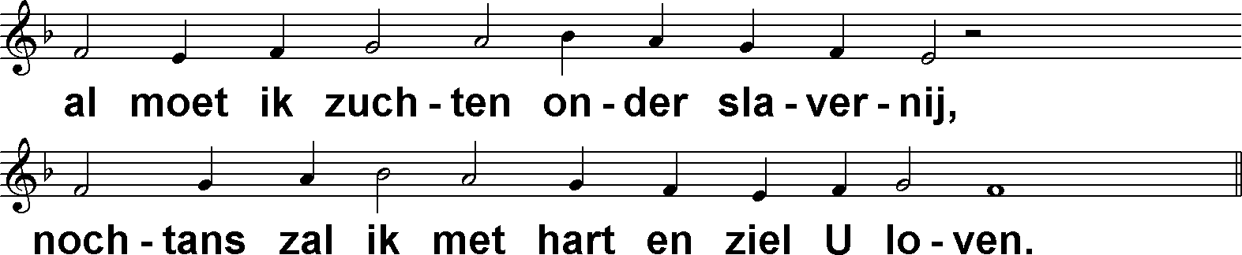
Ik roep U aan (DbdB) t. A. Wattèl; m. Genève 1551

Slide 11
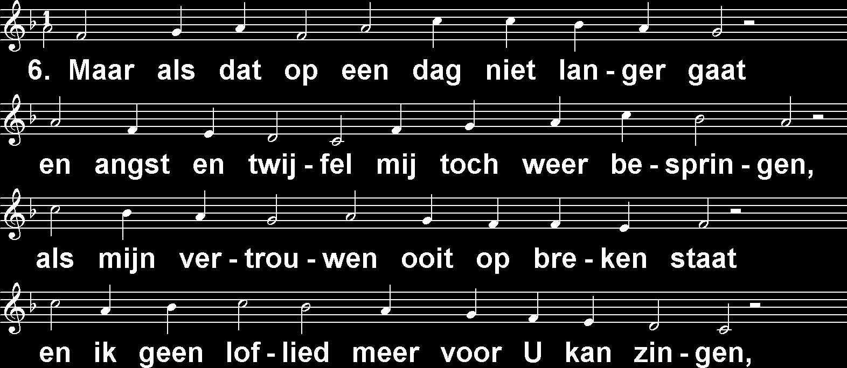
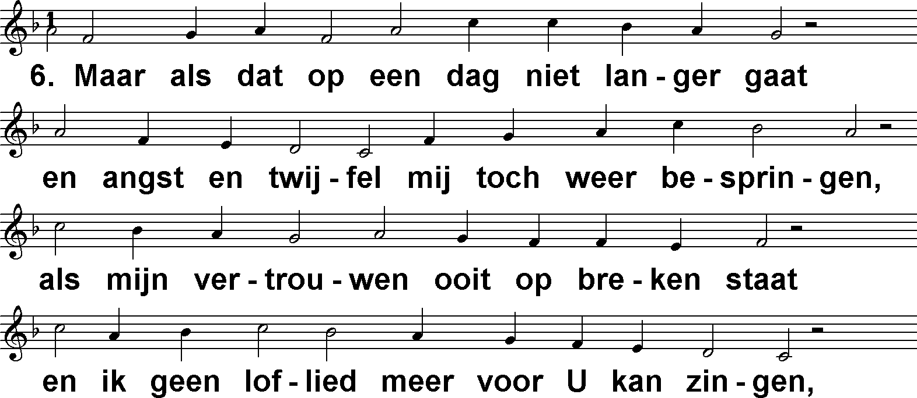
Ik roep U aan (DbdB) t. A. Wattèl; m. Genève 1551

Slide 12
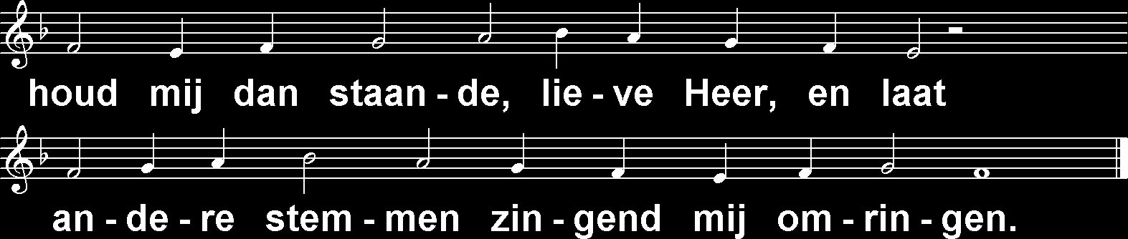
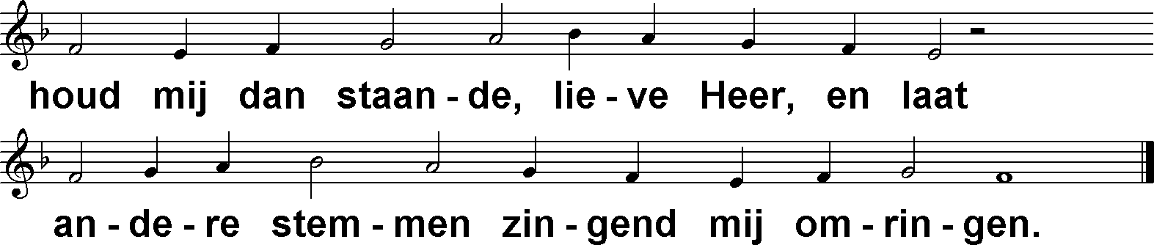
Ik roep U aan (DbdB) t. A. Wattèl; m. Genève 1551

